Slide 1
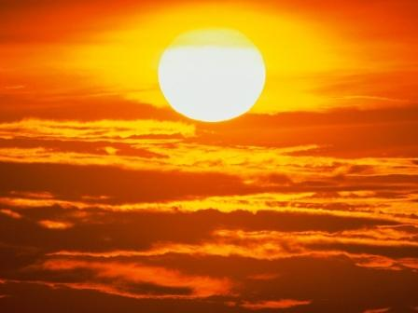
Физические характеристики солнца
Выполнила: Терешко Елена 11-Б

Slide 2

Масса 1,99.10³⁰ кг
Диаметр 1 392 000 км
Температура поверхности 5800К
Длительность звездных суток 25 сут (экватор) - 35 сут (полюса)
Удаленность от центра Галактики 25 000 световых лет
Период обращения вокруг центра Галактики ~200 млн. лет
Скорость движения вокруг центра Галактики 230 км/с
Абсолютная звездная величина +4,8

Slide 3
Солнце - центральное тело Солнечной системы - представляет собою горячий газовый шар. Оно в 750 раз превосходит по массе все остальные тела Солнечной системы вместе взятые..
Именно поэтому всё в Солнечной системе можно приближенно считать вращающимся вокруг Солнца. Землю Солнце "перевешивает" в 330 000 раз. На солнечном диаметре можно было бы разместить цепочку из 109 таких планет, как наша. Солнце - ближайшая к Земле звезда, оно - единственная из звезд, чей видимый диск различим невооруженным глазом. Все остальные звезды, удаленные от нас на световые года, даже при рассмотрении в мощные телескопы, не открывают никаких подробностей своих поверхностей. Свет от Солнца до нас доходит за 8 с третью минут. По одной из гипотез, именно вместе с Солнцем образовалась наша планетная система, Земля, а затем и жизнь на ней.

Slide 4
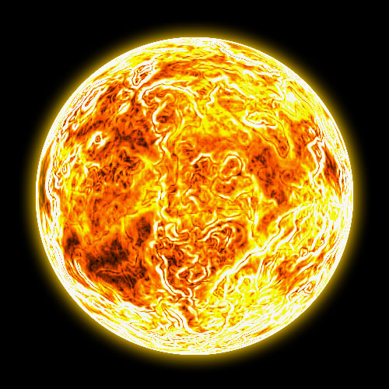
Судьба Солнца
Как и все звезды, Солнце родилось в сжавшейся газопылевой туманности. Когда столь грандиозная масса (2.10³⁰кг) сжималась, она сама себя сильно разогрела внутренним давлением до температур, при которых в ее центре смогли начаться термоядерные реакции. Так зажглась новорожденная звезда (не путайте с новыми звездами). В центральной части температура на Солнце равна 15 000 000 К, а давление достигает сотни миллиардов атмосфер.

Slide 5
Физические характеристики нашего Солнца
Размер Солнца (1 392 000 км в диаметре) очень велик по Земным меркам, но астрономы, в то же время, называют его желтым карликом - в мире звезд Солнце ни чем особенным, на первый взгляд, не выделяется. Однако, в последние годы, появляется все больше доводов в пользу некоторой необычности нашего Солнца. В частности, Солнце меньше излучает ультрафиолета, чем другие звезды того же типа. Солнце обладает большей массой, по сравнению со схожими звездами. Кроме того, эти самые похожие на Солнце звезды замечены в непостоянстве, они меняют свой блеск, то есть являются переменными звездами.

Slide 6
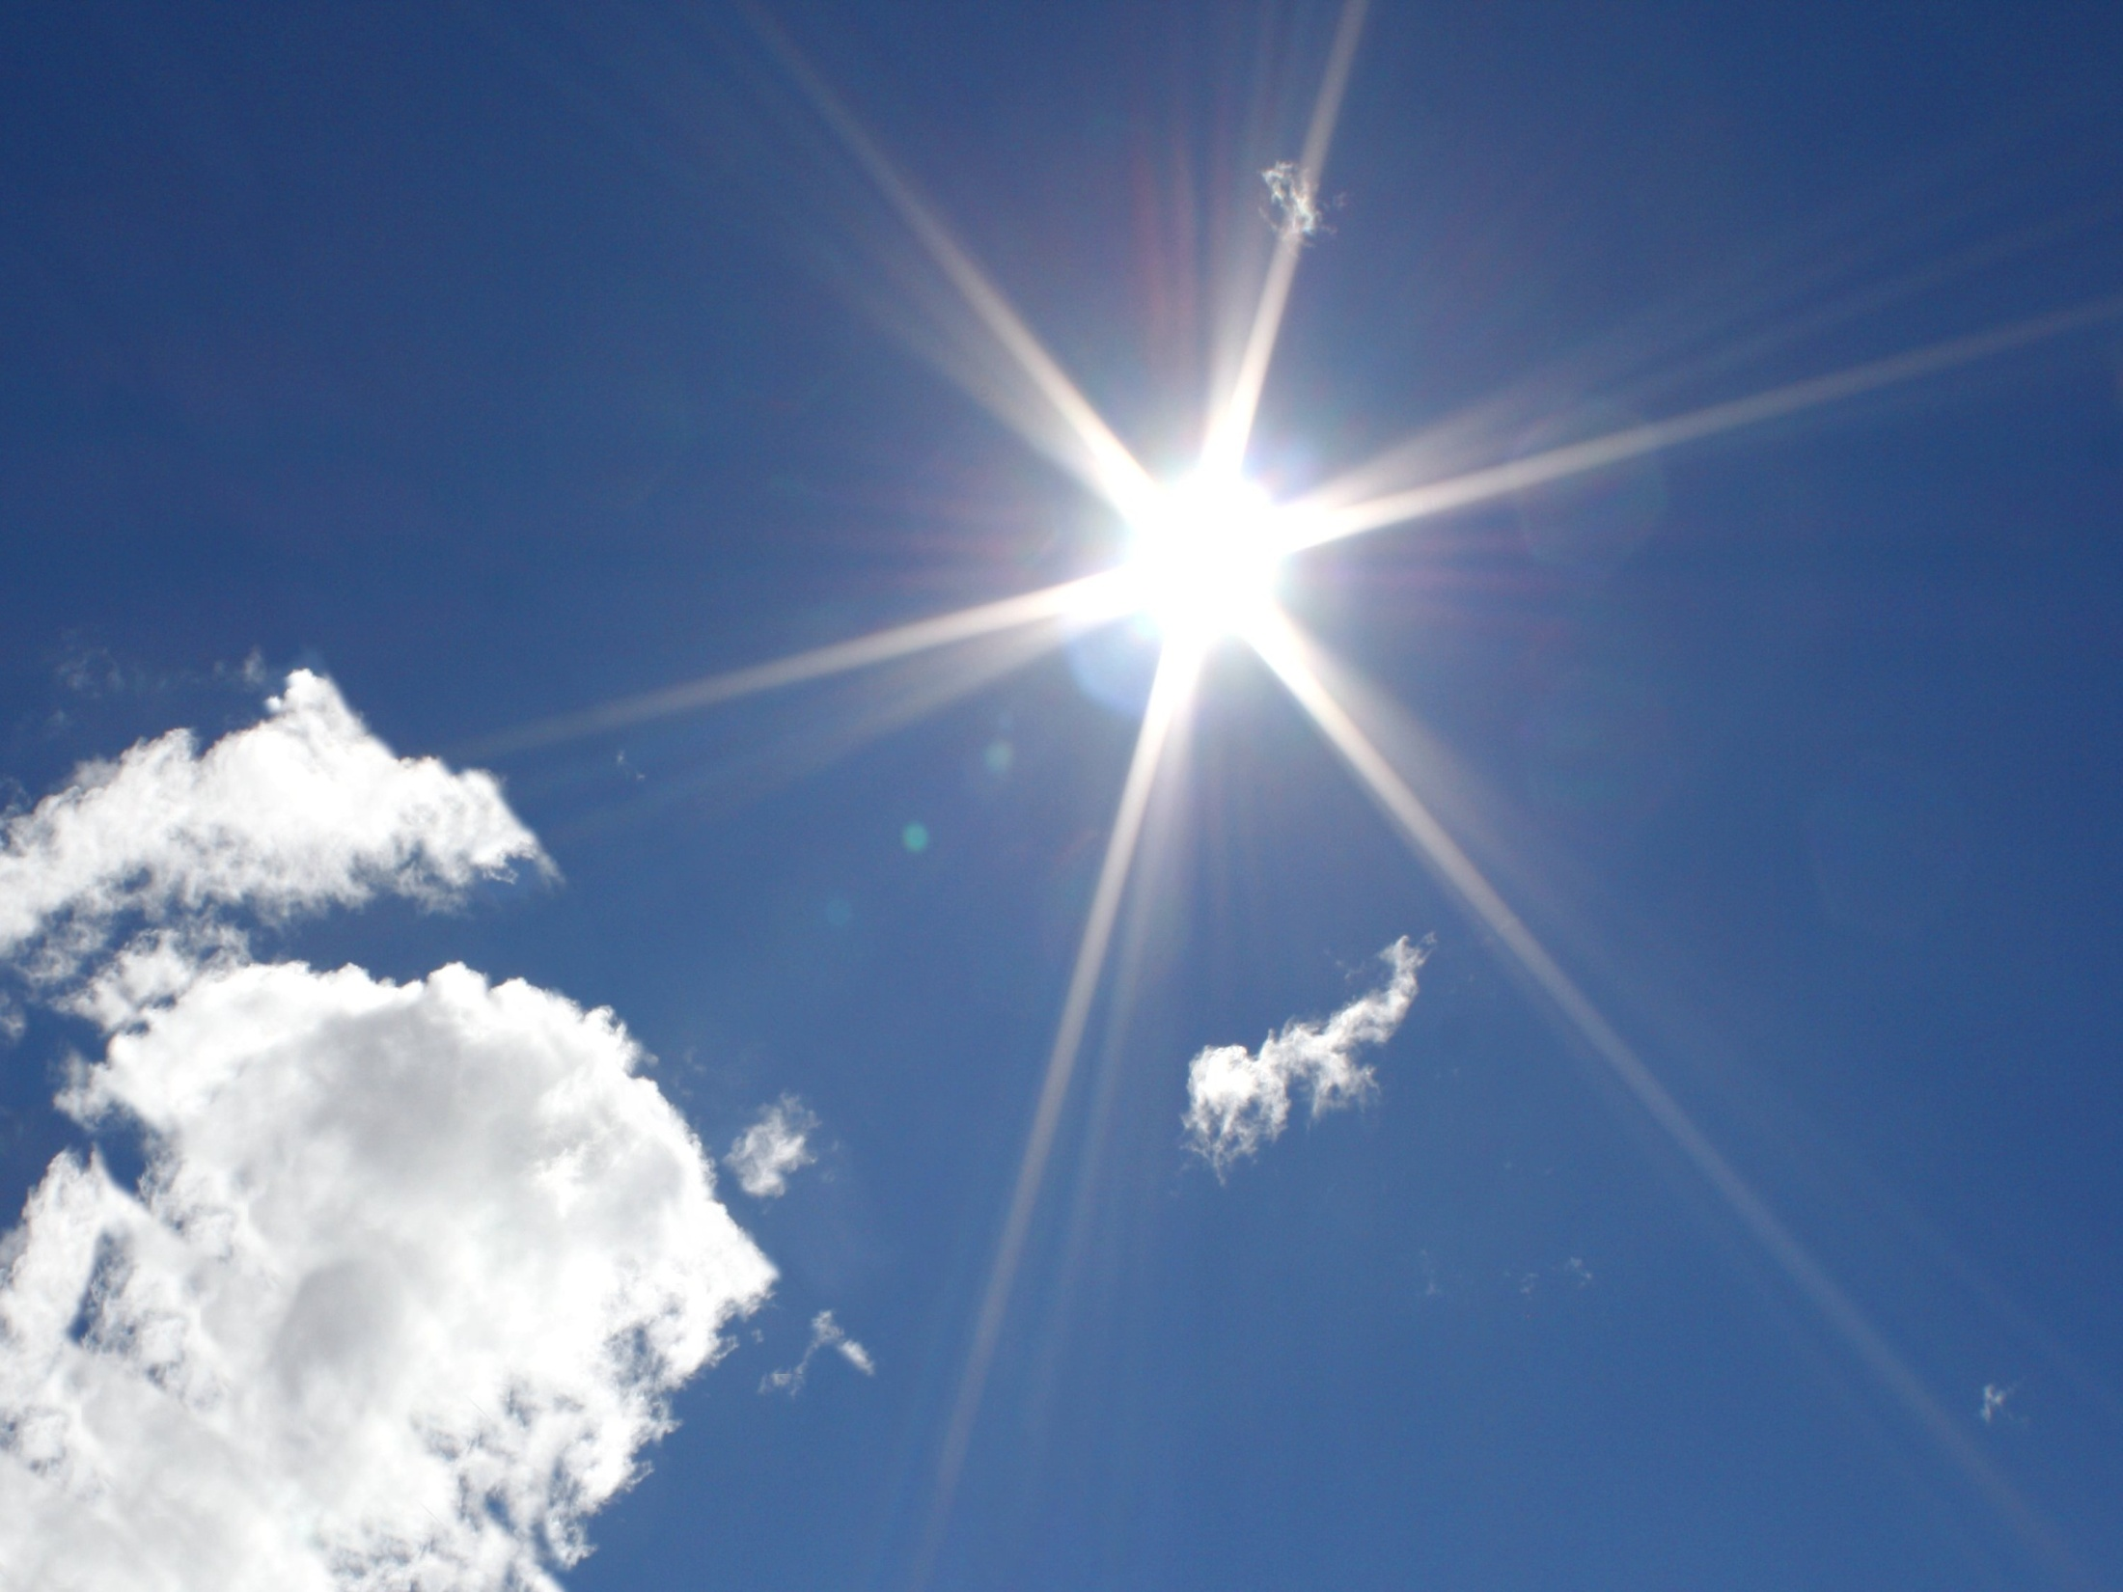
Мощность излучения Солнца 3,8.10²⁰ МВт. На Землю попадает лишь около одной половины миллиардной доли всей энергии Солнца. Представьте себе стихийное бедствие, при котором пятнадцати стандартным квартирам в 45 кв. м. не посчастливилось быть затопленными до потолка водой. Если это количество воды - вся мощность излучения Солнца, то на долю Земли придется меньше чайной ложки. Но именно благодаря этой энергии на Земле происходит круговорот воды, дуют ветры, развивалась и развивается жизнь. Вся энергия, скрытая в горючих ископаемых (нефти, угле, торфе, газе), - тоже изначально была излучена Солнцем.

Slide 7
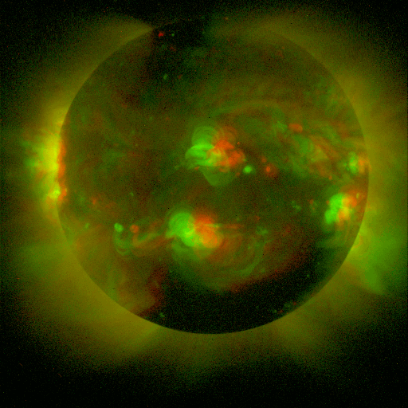
Это стереографическое изображение Солнца. Для лучшего видения объемности снимка нужно использовать очки с разноцветными стеклами - красным и синим. (11 ноября 1992-го года).
Солнце является плазменным шаром. Иными словами, оно состоит из "смеси" заряженных частиц - ядер атомов водорода и гелия, а также электронов. Солнце тоже, как и Земля, вращается вокруг своей оси. Движение частиц, из которых состоит Солнце, создает магнитное поле нашей звезды. Оно мощнее земного в 6 000 раз. В районах солнечных пятен магнитное поле Солнца особенно сильно.

Slide 8
Строение Солнца
Видимая поверхность Солнца называется фотосферой. Ее толщина около 300 км. При сильном разрешении деталей, можно увидеть в телескоп, что фотосфера имеет гранулированную структуру. Вещество на Солнце постоянно перемещается, и в областях, занимаемыми гранулами, оно поднимается к поверхности, а в промежутках между ними - опускается.
Дальше вглубь распространяется конвекционная зона - зона, в которой энергия за счет конвекции переносится от центра к более высоким слоям. Здесь вещество, как бы, перемешивается.

Slide 9
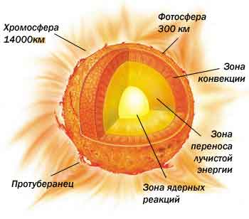

Slide 10
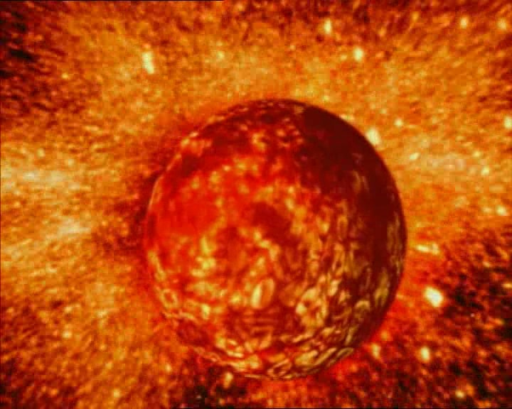
Состав фотосферы
Водород | 73,46 %
Гелий | 24,85 %
Кислород | 0,77 %
Углерод | 0,29 %
Железо | 0,16 %
Сера | 0,12 %
Неон | 0,12 %
Азот | 0,09 %
Кремний | 0,07 %
Магний | 0,05 %

